Slide 1
Программный комплекс «Интерактивная информационная доска»
Дроздова Юлия

Slide 2
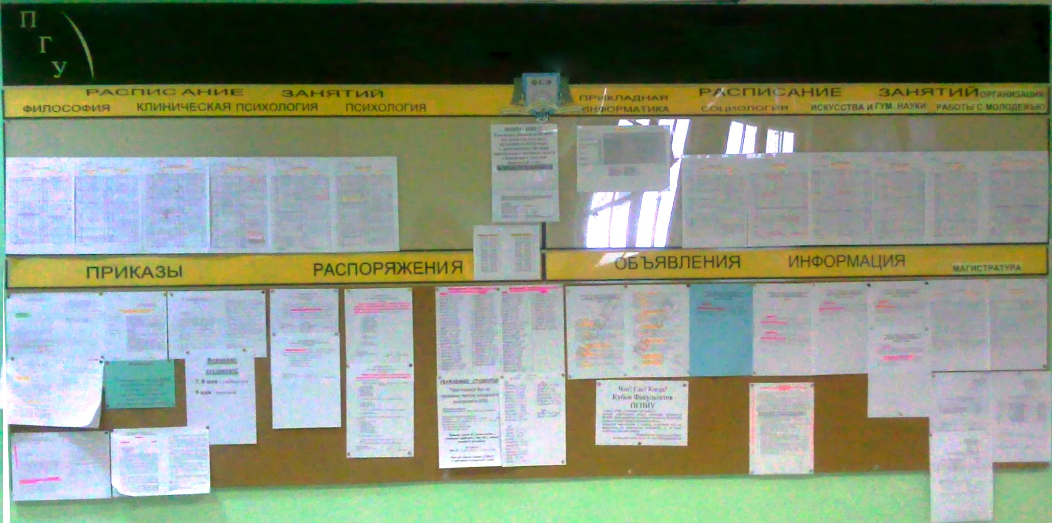
Текущее состояние доски
1
Notes:
Учебный процесс любого ВУЗа сопровождается большими потоками информации. В этом можно убедиться, взглянув на информационные доски различных кафедр университетов. Однако с увеличением объема данных размещаемых на доске понижается эффективность обмена информацией между студентами и преподавателями. От того, насколько быстро и своевременно будет получена эта информация, зависит результативность организации учебного процесса.
AR позволяет совмещать достоинства реального и виртуального миров по средствам внедрения мнимых объектов в окружающее пространство. На основе технологии дополненной реальности был создан программный комплекс "Интерактивная информационная доска" .

Slide 3
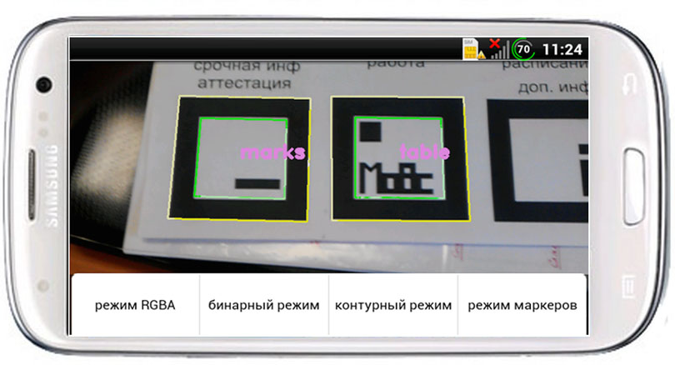
Интерактивная информационная доска
2
Notes:
Для пользователя интерактивная доска представляет собой набор из нескольких распечатанных изображений, которые означают основные информационные группы, расположенные на доске. Пользователю необходимо навести камеру мобильного устройства на изображения для получения списка пунктов меню доски конкретной кафедры (или университета) и выбрать интересующий его пункт. Таким образом пользователь получает возможность взаимодействовать с информационным контентом доски через мобильное устройство: автоматизировано искать интересующую его информацию, делать заметки, сохранять расписание – использовать все преимущества цифрового мира. Содержание такой интерактивной информационной доски может быть настроено для каждого конкретного пользователя(персонализированно), чего нельзя добиться, используя физические аналоги досок.

Slide 4
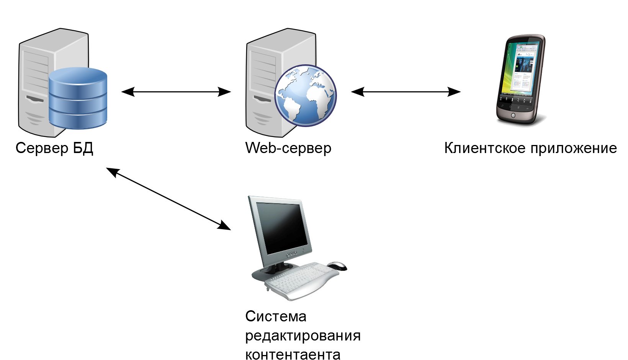
Схема программного комплекса
!
3
Notes:
В целом, комплекс можно разделить на 2 основные части: администраторскую и клиентскую. В администраторской части происходит редактирование контента информационнй доски. Пользовательская часть, расположенная на мобильном устройстве отвечает за доставку контента клиенту. Соответственно для решения задачи доставки контента нам необходимо выделить точки расширения, т.е. те точки, которые будут содержать дополнительный контент.

Slide 5
Обзор существующих решений
ARToolKit
4
Notes:
На сегодняшний день существуют 2 основные парадигмы определения позиции для размещения доп контента.
На основе геопозиционир. И на основе компьютерного зрения.
Было рассмотрено два наиболее ярких представителя этих подходов: Layar и ARToolKit
L использует GPS-координаты, а A - распозванание образов.

Slide 6
Обзор существующих решений
Основные критерии сравнения | ARToolKit | Layar
парадигма | видеозрение | GPS-координаты
Размещаемый доп. контент | определяются разработчиком | текстовая информация; гиперссылки; изображения(non free).
Процесс разработки приложения | возможные трудности при компиляции; требуются программистские навыки; свобода действий разработчика. | существуют спец. приложения для разработки; не требуется программистских навыков; ограничение свободы.
Основные недостатки | Устаревшие алгоритмы Распознавание монохромных изображений Неосмысленный выбор изображений | Точность идентификации положения точек расширения не удовлетворяет требованиям предметной области
5
Notes:
В ходе изучения этих проектов мы выяснили, что для создания информационной доски более рационально использовать принципы компьютерного зрения.Однако алгоритмы, использующиеся в ARToolKit морально устарели. Это подталкивает нас к созданию собственных компонент обнаружения и распознавания маркеров дополненной реальности. Заметим, что использование GPS координат возможно для сужения пространства поиска в тех случаях, когда доски находятся в разных зданиях.
Этот вопрос м.б. рассмотрен в рамках отдельного научно-практического исследования.

Slide 7
Компоненты обнаружения и распознавания. Принцип работы
Эталонные изображения
эталон
Изображение
Компонент обнаружения
Компонент распознавания
Распознанные изображения
Сегменты для распознавания
?
6
Notes:
На вход компоненте распознавания маркеров подается изображение, полученное с камеры мобильного устройства. Компонент обнаружения выделяет на входном изображении области маркеров, которые необходимо распознать
и передает их компоненту распознавания. Который в свою очередь в соответствии с рассмотренным далее алгоритмом производит классификацию полученных фрагментов.
В результате классификации формируется список пунктов меню конкретной информационной доски, которые доступны для конечного пользователя.

Slide 8
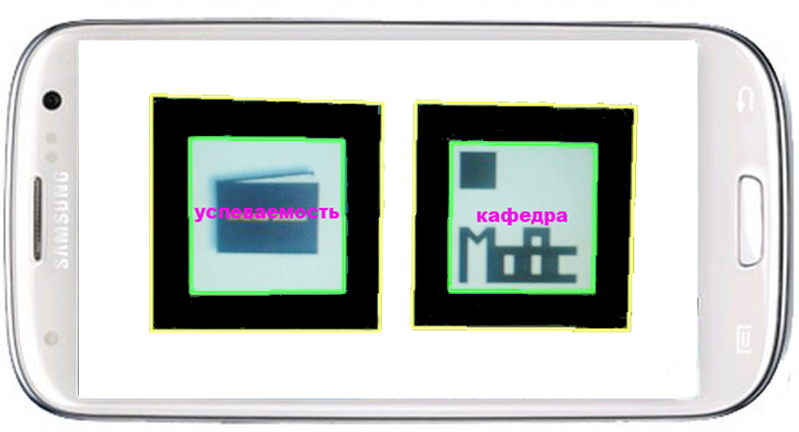
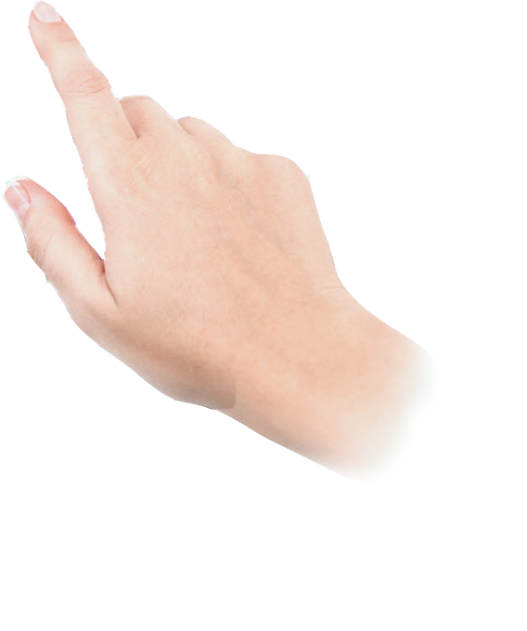
Компоненты обнаружения и распознавания. Принцип работы
7
Notes:
Выбор пользователем пункта меню осуществляется путем нажатия в область распознанного маркера

Slide 9
Распознаваемые маркеры
Информация о предлагаемых вакансиях
(job)
Информация об успеваемости
(marks)
Срочная информация
(timed)
Дополнительная информация
(inf)
Информация о расписании
(timetable)
8
Notes:
Для реализации комплекса был произведен анализ данных расположенных на информационных стендах кафедр университета. В результате построена иерархия объектов используемых для управления контентом. Были выделены основные информационные группы, в соответствие каждой информационной группе определен маркер дополненной реальности. Типы распознаваемых маркеров представлены на экране.
После того, как мы установили внешний вид маркеров. Рассмотрим более подробно работу компонента распознавания.

Slide 10
Компонент обнаружения маркеров
Исходное изображение
Бинарное изображение
Сегмент изображения
9
Notes:
Как уже говорилось ранее, работа компонента обнаружения маркера сводится к сегментации изображения. Нам необходимо выделить области тел маркеров. На слайде область тела маркера обведена красным цветом. Для решения этой задачи используем контурный анализ.

Slide 11
Сравнение алгоритмов бинаризации
Степень освещенности объекта | Адаптивная бинаризация |  | Глобальная бинаризация
 | Вес пикселей равнозначен | Вес пикселей задан в соотв. с функцией Гаусса | Пороговое значение определенно средней яркостью изображения | Пороговое значение определенно эксперимент. путем
Слабое освещение (до 280 лк) | 4,3% | 60,5% | 11,6% | 2%
Офисное освещение (280-800лк) | 42,4% | 98,4% | 36,4% | 99,6%
10
Notes:
Т.к. контуры ищутся обычно на бинаризованном изображении, был проведен сравнительный анализ основных алгоритмов бинаризации. Результаты экспериментов представлены на экране.
Были рассмотрели модели адаптивной (равнозначный вес пикселей и вес пикселей задан Гауссианом) и глобальной бинаризации (вес пикселей равнозначен и пороговое значение определено экспериментально)
В итоге было решено выбрать алгоритм глобальной бинаризации с пороговым значением которое подобрано экспериментальным путем.
Бинаризовав изображение, мы можем выделить на нем контуры и приступить к их анализу

Slide 12
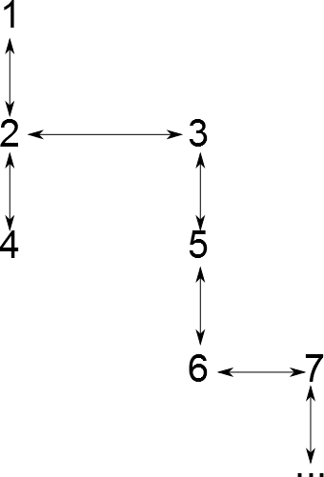
Обнаружение маркеров.
Дерево контуров
1
2
3
4
5
6
7
Контуры на изображении
Дерево контуров
11
Notes:
На основе найденных контуров строится Б-дерево, структура которого представленна на экране.
За область тела маркера будем считать область под квадратным контуром, родительский контур которого тоже является квадратом.

Slide 13
Обнаружение маркеров.
Квадратный контур
1
2
90°
Замкнутый контур
4 точки излома
Углы близкие к 90°
Одинаковые сегменты
4
3
12
Notes:
Под квадратным контуром будем понимать
Замкнутый контур
Имеющий 4 точки излома
Углы близкие к 90
Одинаковые сегменты

Slide 14
Обнаружение маркеров.
Дерево контуров
1
2
3
4
5
6
7
Контуры на изображении
Дерево контуров
13
Notes:
Контур тела маркера является единственным потомком на своем уровне, т.о. область под контуром 4 может являться областью тела маркера, а контур 2 – ограничивать сам маркер

Slide 15
Обнаружение маркеров.
Дерево контуров
1
2
3
4
5
6
7
Контуры на изображении
Дерево контуров
13
Notes:
Аналогичные выводы можно сделать относительно контуров 3 и 5. Остальные контуры не являются кандидатами.
выделив область под контуром маркера можно приступить к распознаванию тела маркера

Slide 16
Распознавание маркеров. Задача классификации
Особые точки изображения
Метод потенциальных функций
?
14
Notes:
Распознавание маркера сводится к задаче классификации.
Процесс классификации заключается в определении наиболее похожего изображения из n эталонных по определенному пространству признаков.
Мы использовали особые точки изображение и метод потенциальных функций.

Slide 17
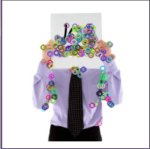
Распознавание маркеров. Задача классификации
Распознаваемое изображение
Эталонные изображения
…
15
Notes:
Выделим на распознаваемом объекте ключевые точки и участки вокруг них, построим дескрипторы. Аналогично поступим и с эталонными изображениями
Далее произведем отображение особых точек распознаваемого изображения на особые точки эталонного изображения. Т.е. Методом полного перебора (brute force) найдем найдем для каждой особой точки распознаваемого изображения две ближайшие точки эталонного изображения. Мерой удаленности точек будем считать расстояние Хэмминга.
Произведем такую операцию со всеми эталонными изображениями

Slide 18
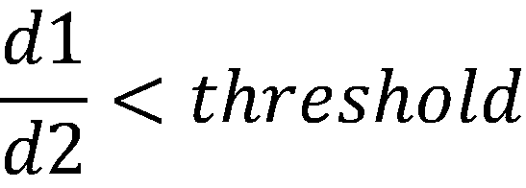
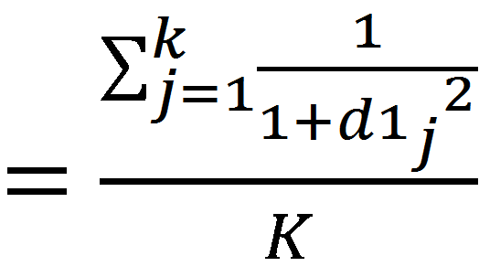
Распознавание маркеров. Задача классификации
Формула фильтрации:
PDF=
Формула расчета потенциала:
P
16
Notes:
Согласно методу потенциальных функций, распознаваемый маркер будет отнесен к тому классу, на чьем эталонном изображении создается максимальный потенциал. Потенциал для класса считается по формуле представленной на экране, где k – это количество пар особых точек удовлетворяющих условию фильтрации, а h – расстояние хэмминга между ними.
Условие фильтрации – это нечто иное как вероятностная функция плотности отображения. Пусть расстояние до ближайшей точки - d1, а до второй ближайшей точки – d2. Тогда функция оценки плотности совпадений PDF = d1/d2. Чем больше значение этой функции, тем вероятнее, что точка найдено ложное соответствие ближайшей точки
Очевидно, что область значения функции (0;1]. Следовательно, пороговое значение будем искать в этих пределах. Если значение функции ниже некоторого порогового значения, то для классификации можно использовать расстояние d1.

Slide 19
Реализация и тестирование
Язык разработки Java, С++
Используемая библиотека: OpenCV 2.4.3
Устройства для тестирования: мобильные устройства на базе Android
Объем тестовой выборки более 10000 изображений
Характеристики выборки:
Угол обзора(до 80° от перпендикуляра к плоскости)
Масштаб (маркера занимает от 10% изображения)
Освещенность(офисное освещение и ниже)
Разрешающая способность видеокамеры(5mpx, 8mpx)
17

Slide 20
Тестирование
18
Notes:
Для извлечения особых точек и построения дескрипторов, был использован Brief-ориентированный алгоритм(ORB). На экране представлена зависимость ошибок первого рода и количества отвергнутых маркеров от порогового значения для каждого из классов распознаваемых маркеров. Под отвергнутыми маркерами мы понимаем распознаваемые изображения, у которых не было обнаружено особых точек, пригодных для распознавания.

Slide 21
Тестирование. Усредненный результат
19
Notes:
На экране представлен усредненный результат работы метода с использованием ORB. Как видно из графика большинство распознаваемых объектов невозможно классифицировать, т.к. нет пар особых точек удовлетворяющих пороговому значению. Потенциалы таких изображений равны 0. Т.е. распознавание становится более точным, но менее стабильным. Для стабилизации распознавания мы ввели учет предыдущего кадра:

Slide 22
Оптимизация
Предыдущий кадр
marks
job
Текущий кадр
?
job
20
Notes:
Если количество маркеров обнаруженных на предыдущем кадре совпадает с количеством обнаруженных маркеров на текущем кадре, то по Евклидовой метрике ищем ближайший маркер на предыдущем кадре. Если значение его потенциальной функции превышает значение потенциала текущего кадра, то заменяем значения

Slide 23
Тестирование
21
Notes:
Результаты такой коррекции представлены на экране. Мы видим что пороговое значение равное 0,7 является оптимальным.

Slide 24
Тестирование
22
Notes:
Также было произведено тестирование алгоритма, когда для извлечения и построения дескрипторов особых точек использовался метод BRISK. По результатам исследований видно, что алгоритм на основе ORB более стабилен и надежен. Хотя по скорости работы BRISK превосходит ORB в несколько раз. Тем не менее скорость работы алгоритма c ORB позволяет использовать его на мобильном устройстве.

Slide 25
Выводы
Были применены:
Контурный анализ
Метод потенциальных функций
Особые точки изображения
Классификация маркеров с точность до 100%
Отсев маркеров в худшем случае до 9%
23

Slide 26
Спасибо за внимание
Дроздова Юлия
Студент 4 курса кафедры МОВС ПГНИУ
Drazara@gmail.com

